Slide 1
1.2. Неравновесно състояние в полу- проводниците – генерация и рекомби- нация на токовите носители, време на живот на носителите. Дифузионни и дрейфови токове в полупроводниците.

Slide 2
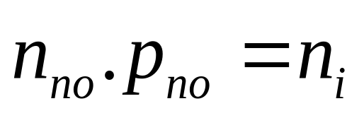
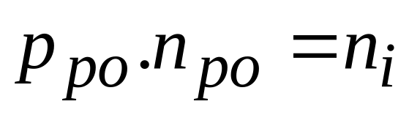
При термодинамично равновесие на полупроводниците:
2
2

Slide 3
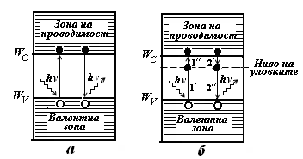
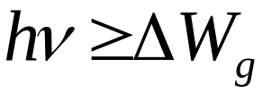
Фиг. 1.14. Механизъм на генерация и рекомбинация на носители:
а – пряка , б – непряка.
h = 6.626*10⁻³⁴ [J.s] – константа на Планк;
ν – честота на електромагнитните трептения/вълна;

Slide 4
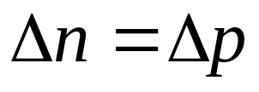
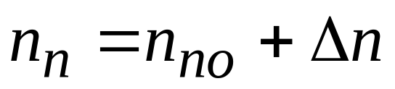
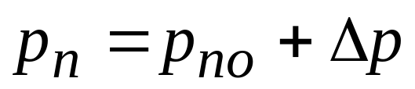
Неравновесни концентрации на токоносители в следствие
от процеса на генерация:
- добавъчни концентрации
При генерация, по-голям ефект оказват изменението и движението на
неосновните токоносители.
Повишена проводимост на полупроводника – фотопроводимост,
която е => от вътрешен фотоефект.

Slide 5
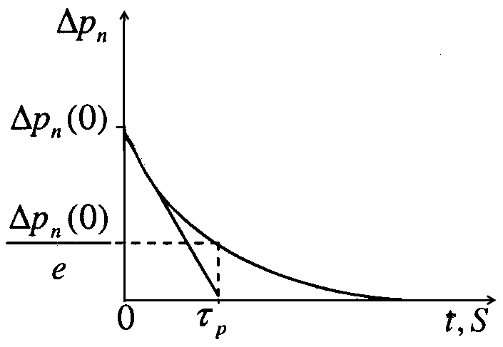
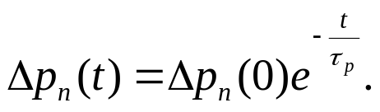
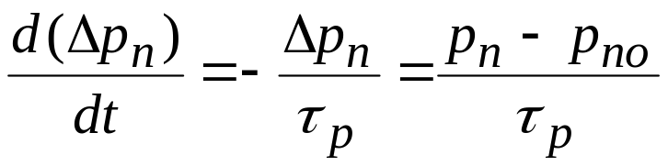
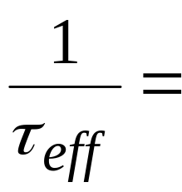
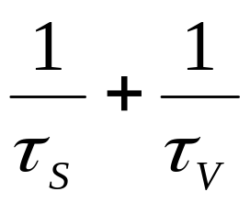
Рекомбинация на токоносители
Скорост на рекомбинацията:
Фиг. 1.15. Изменение на добавъчната концентра- ция при рекомбинация.
τ_{n},τ_{p} = 10⁻⁷÷10⁻⁵s – времена на живот на токоносителите;
τ_{S} – време на живот на повърхността на кристала;
τ_{V} – време на живот в обема на кристала;
τ_{S} < τ_{V}

Slide 6
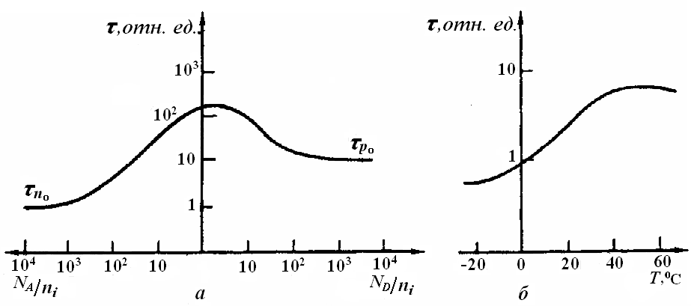
Фиг. 1.16. Зависимост на времето на живот на токоносителите от:
а –концентрацията на примесите;
б – температурата .

Slide 7
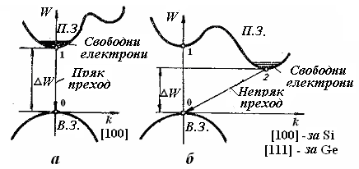
Излъчвателна и безизлъчвателна рекомбинация
GaAs
InSb
Фиг. 1.17. Зонни структури на полупроводници:
а – с пряк преход; б – с непряк преход .

Slide 8
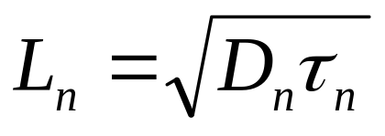
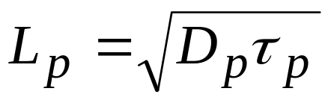
Дифузионна дължина – средно разстояние което токоносителите
изминават за своето време на живот, посредством дифузия :
,
D_{n}, D_{p} – коефициенти на дифузия

Slide 9
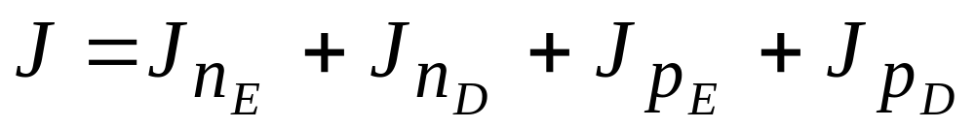
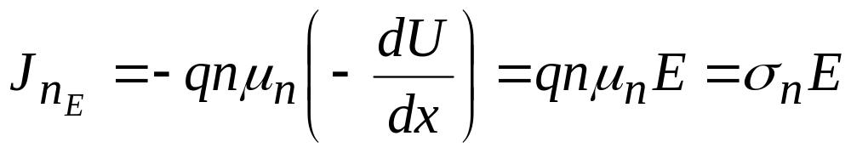
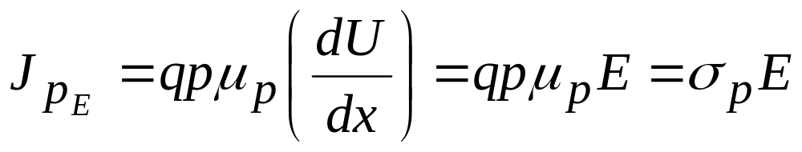
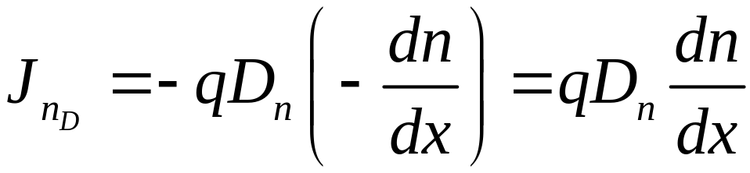
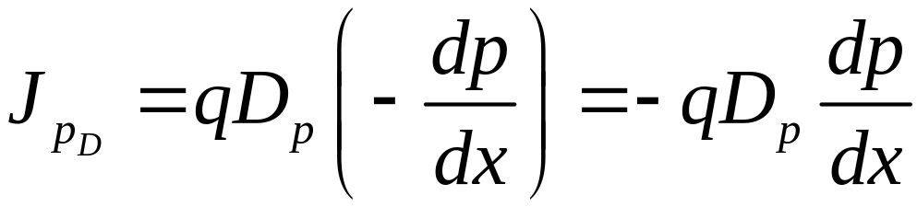
Дрейфови и дифузионни токове в полупроводниците

Slide 10
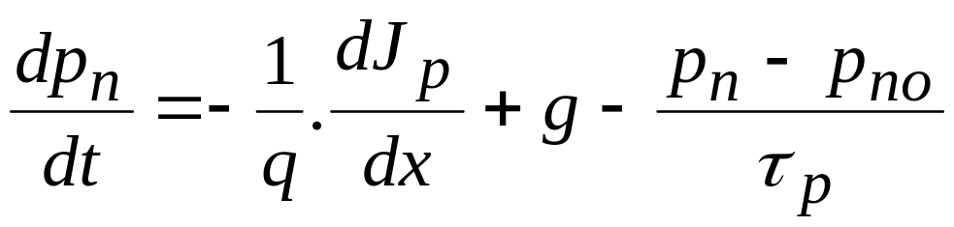
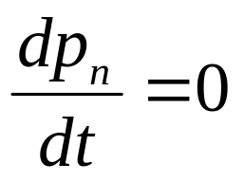

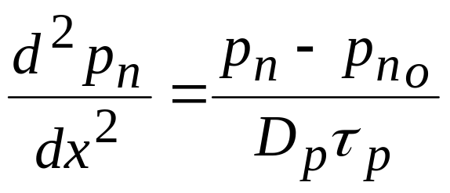
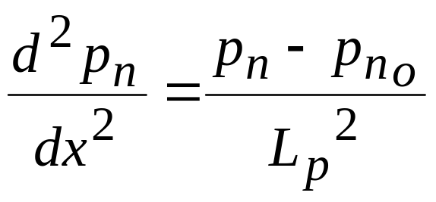
Уравнение на непрекъснатостта на потока:
Дифузионно уравнение:
при
и

Slide 11
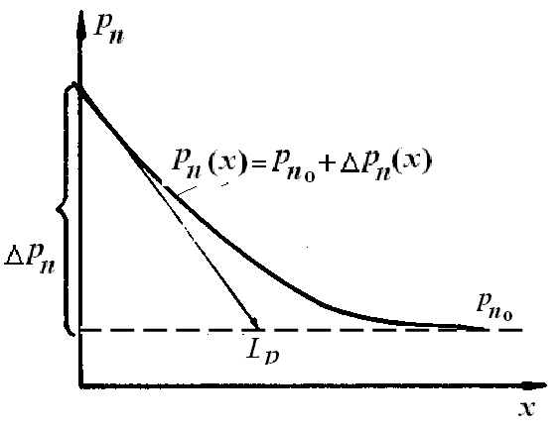
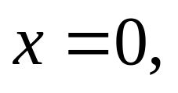
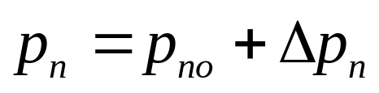
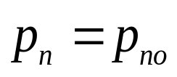

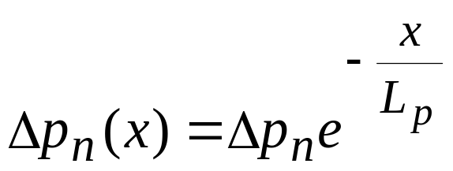
Фиг. 1.18. Изменение на добавъчната концентрация с разстоянието [1].
Решение на дифузионното уравнение
за гранични условия:

